Slide 1
Temel Konular ve ARM
Hafta-2

Slide 2
Bu Derste neler öğrenilecek
Mikroişlemci ve MCU’lar için bazı temel bilgileri hatırlayalım
Cortex-M4
Gerekli yazılım ve geliştirme ortamlarını tanıyalım

Slide 3
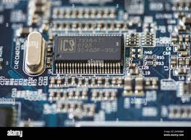
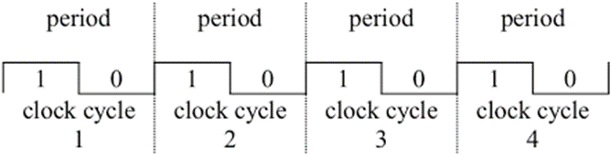
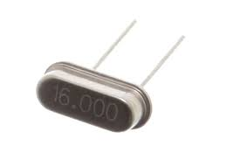
Frekans – Cycle Kavramları

Slide 4
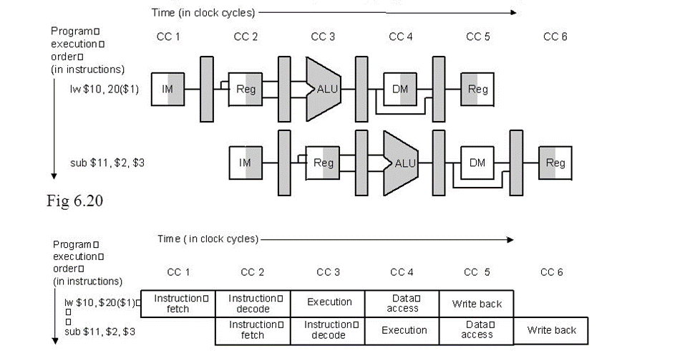
Pipeline’ı hatırlayalım

Slide 5
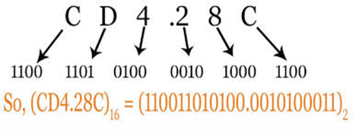
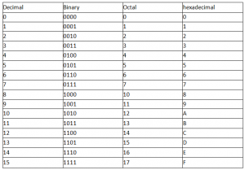
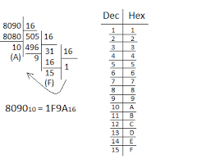
Sayı Sistemleri ve Dönüşümler

Slide 6
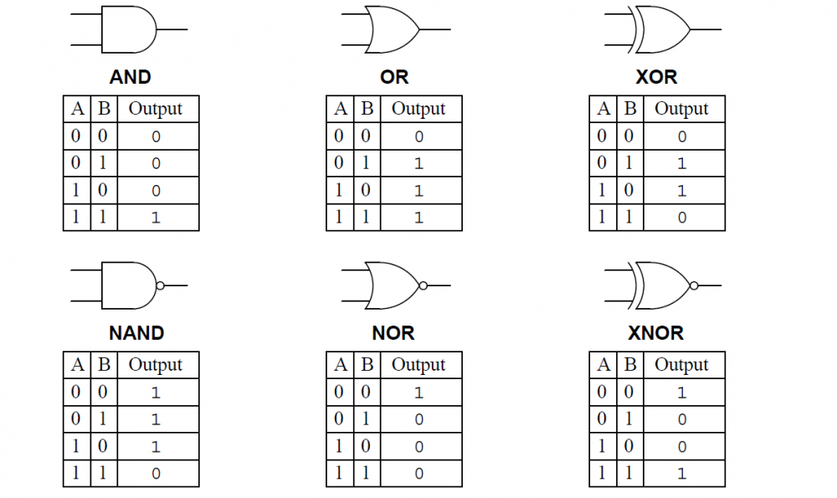
Mantık Kapıları

Slide 7
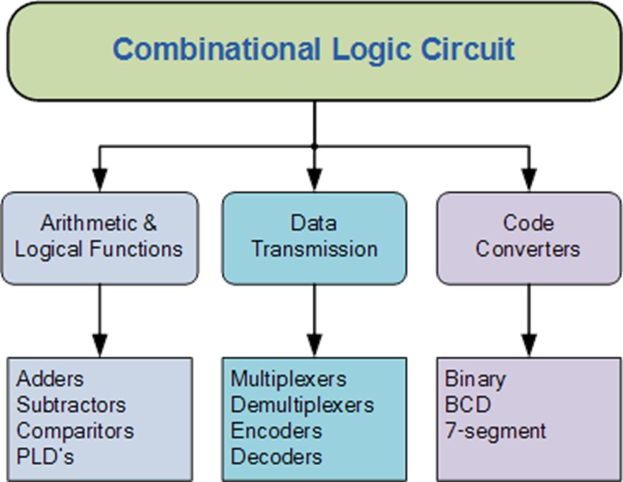
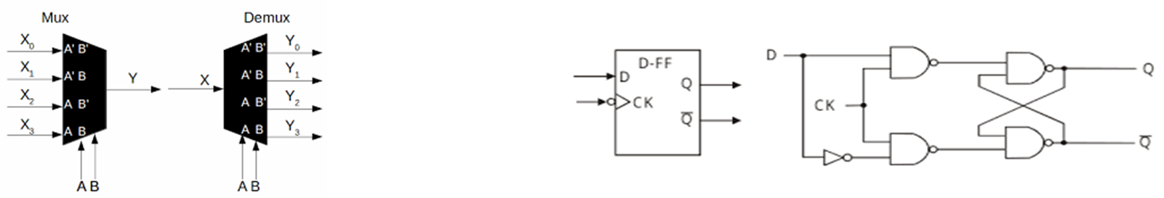
Kombinasyonel ve Ardışıl Devreler

Slide 8
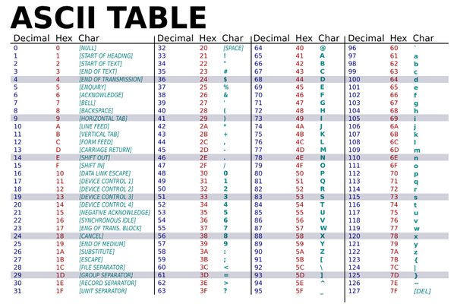
ASCII tablo niçin kullanılırdı? Daha gelişmiş kodlama teknolojisi neydi?

Slide 9
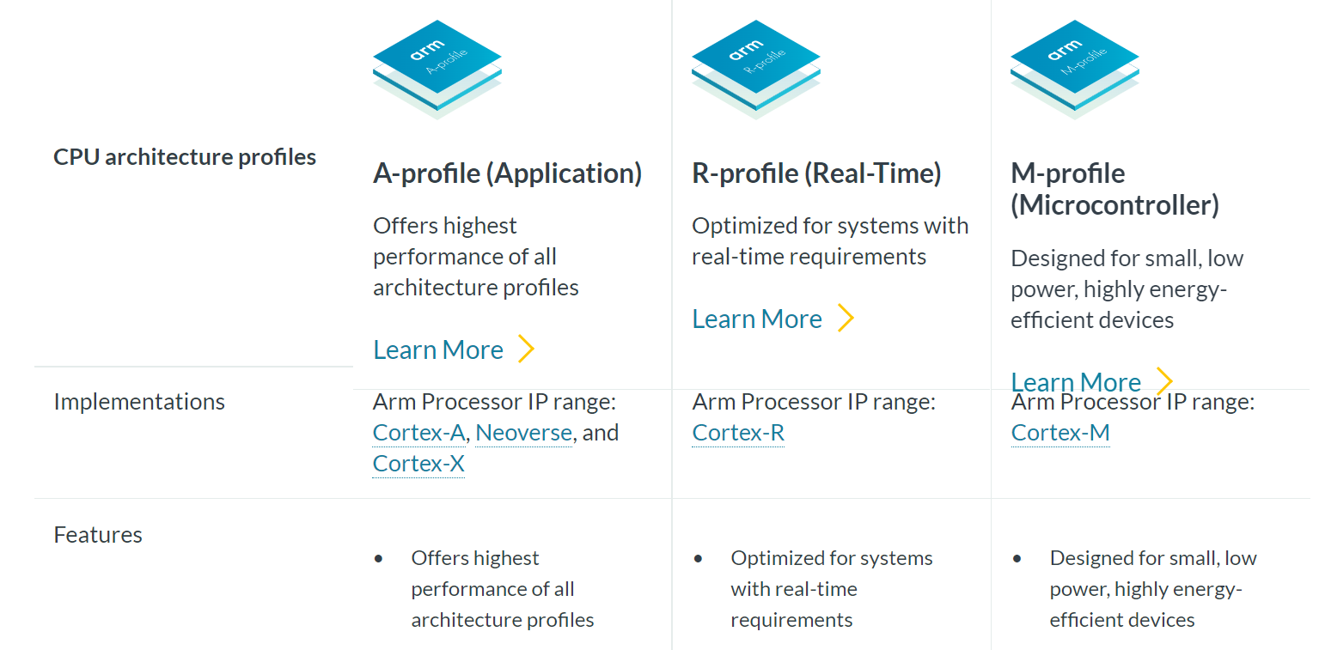
ARM mimari profilleri

Slide 10
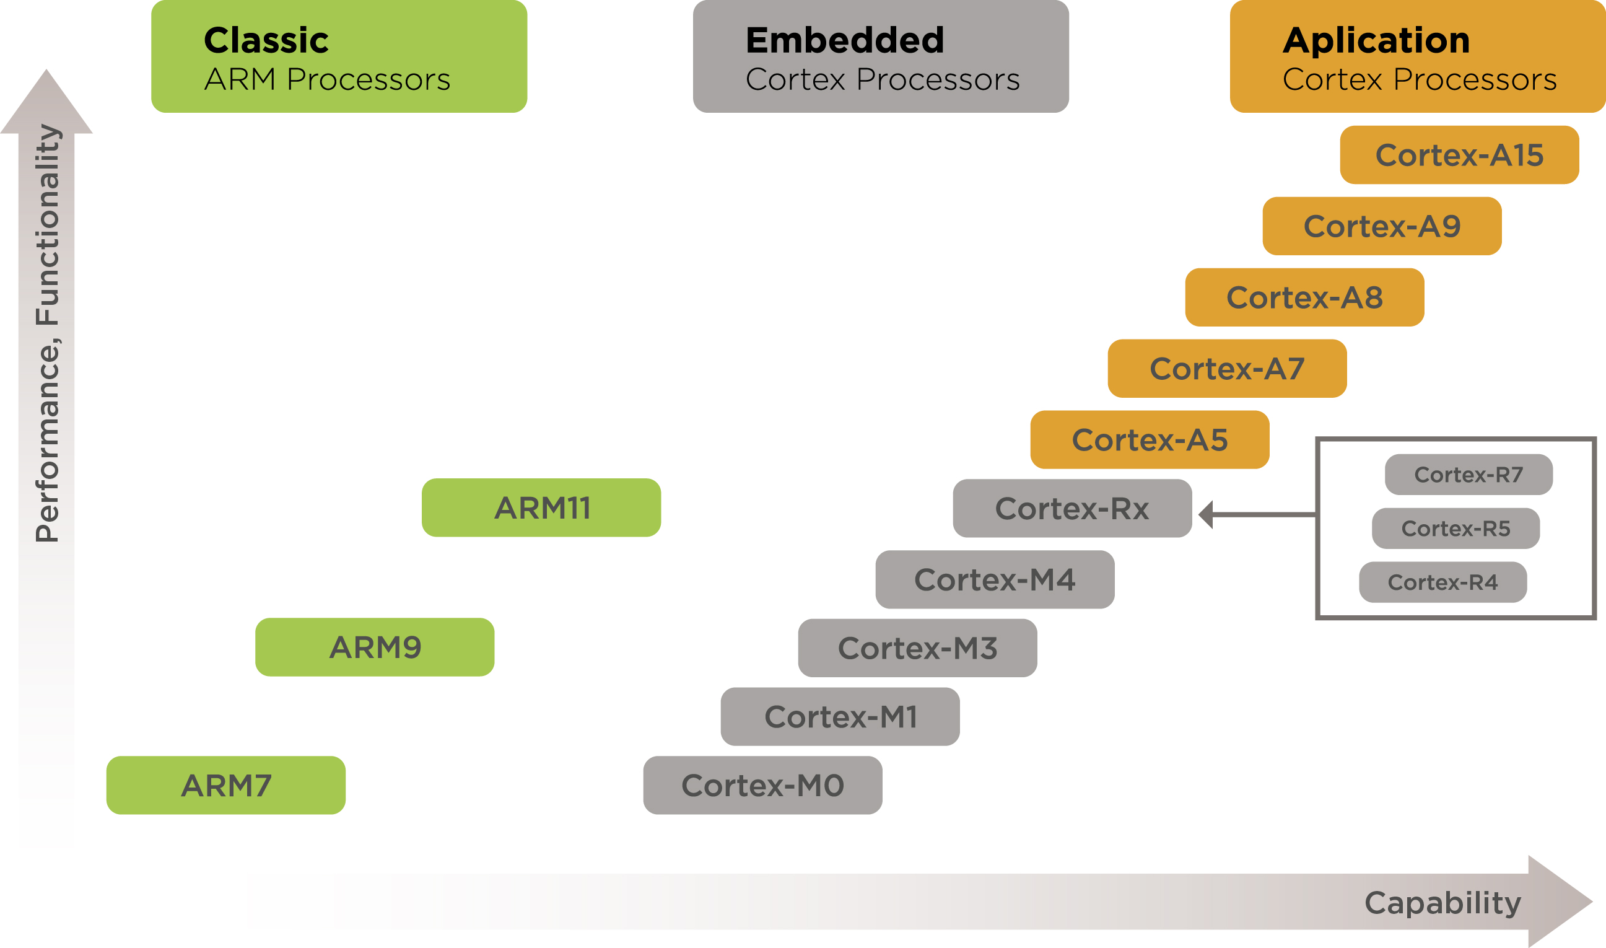

Slide 11
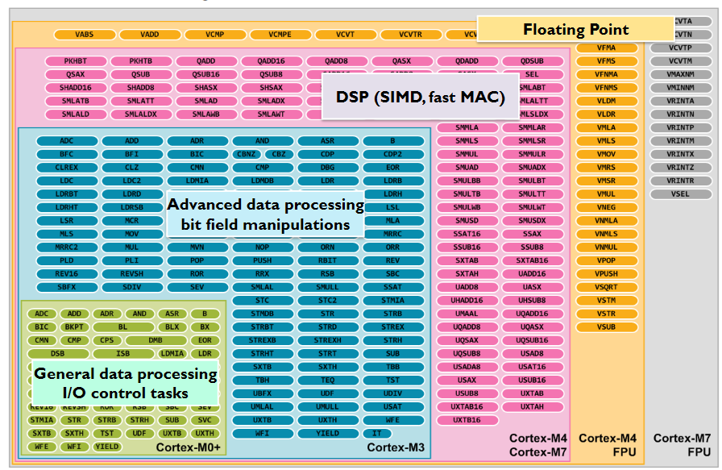

Slide 12
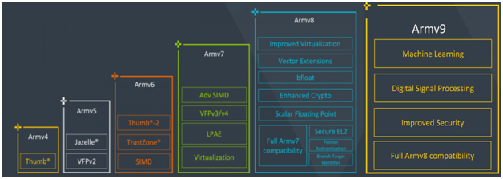

Slide 13
Ürün | Mimari (ISA) | Bazı İşlemciler | Özellik | Yıl
ARM1 - … ARM11 | ARMv1 … Armv6 | ARM600,ARM1156 vb. |  | 1985-2005
SecurCore | ARMv6-ARMv7 | SC100 – SC300 |  | 1998-2005
Cortex-M | ARMv7-M | Cortex-M3- M4 – M7 | MCU | 2003-2014
Cortex-M | ARMv8-M | Cortex –M23-M33-M85 | MCU | 2016-2022
Cortex-R | ARMv7-R | Cortex-R5 – R7 –R8 | Real-time | 2011-2016
Cortex-R | ARMv8-R | Cortex-R82 | Real-time | 2020
Cortex-A (32bit) | ARMv7-A | Cortex-A5-A7-A8-A12-A17 | MPU | 2009-2014
Cortex-A (64bit) | ARMv8-A (AArch64) | Cortex-A34-A55-A65-A76 | MPU-Mobil | 2016-2018
Cortex-A (64bit) | ARMv9-A | Cortex-A510-A710-A715 | MPU-Mobil | 2021
Cortex-X | ARMv8 – ARMv9 | Cortex-X1-X2-X3 | MPU-Mobil | 2020-2022
Neoverse | ARMv8.2 –ARMv9 | Neoverse V2- E2 – Neoverse-N2 | MPU-Server | 2021-2022

Slide 14
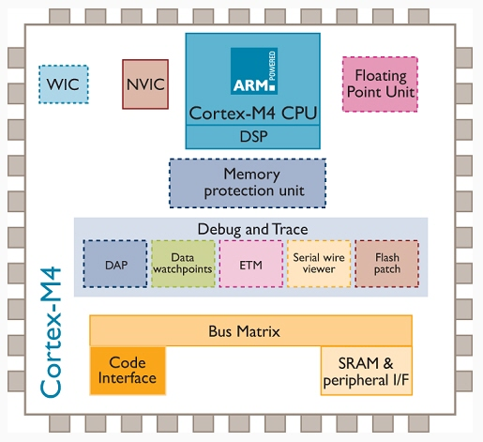
Cortex-M4 / STM32F4
Core: 32-bit
FPU desteği (IEEE-754 Single precision)
84MHz’e kadar frekans desteği
512KB’a kadar Flash
96KB’a kadar SRAM
1.7V ile 3.6V besleme ve I/O işelmleri
POR/BOR desteği
Dahili ossilatör desteği
16 kanal 12 bit ADC
16-stream DMA
11 adet Timer
81 I/O port
NVIC intterrupt kontrölör
I2C SPI ve USART desteği

Slide 15
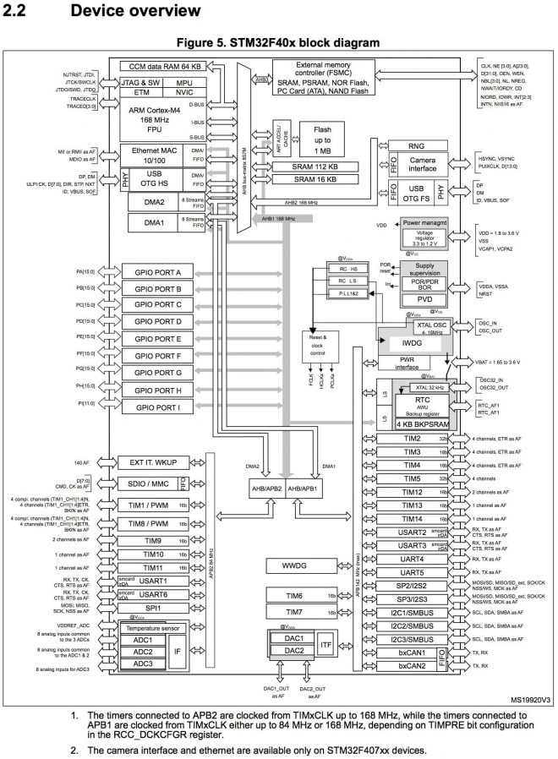

Slide 16
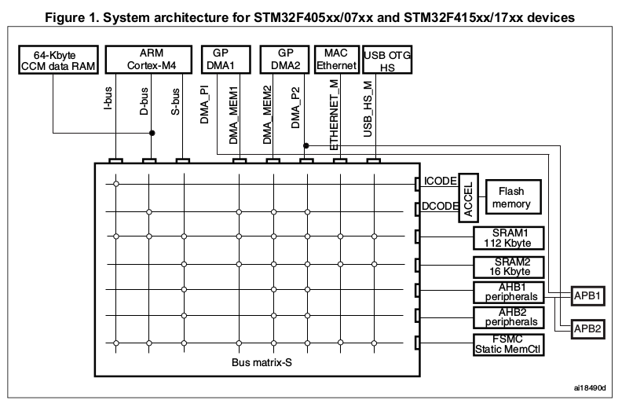

Slide 17

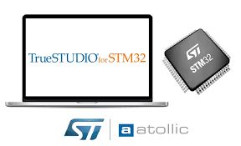
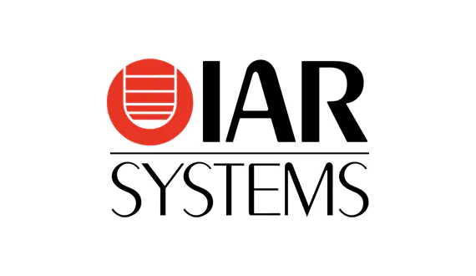
Geliştirme Ortamları
Keil
Atollic Truestudio
IAR

Slide 18
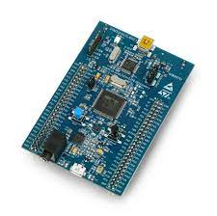
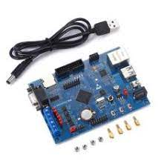
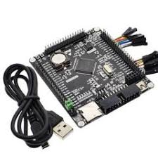
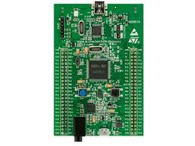

Slide 19
Ders sonu

